Slide 1
Österåkers kommun
Pågående idrottsanläggningar

Slide 2
Multihallen
Sporter: basket, truppgymnastik, dans, bordtennis, cheerleading, friidrott och gym
Café och umgängesytor
Total yta: ca 11 800 kvm i två plan
Ca 250 parkeringsplatser, bussparkering på baksidan
8 fullstora omklädningsrum.
Tidplan för detaljplan är antagen Q2 2017, laga kraftvunnen Q3 2018.

Slide 3
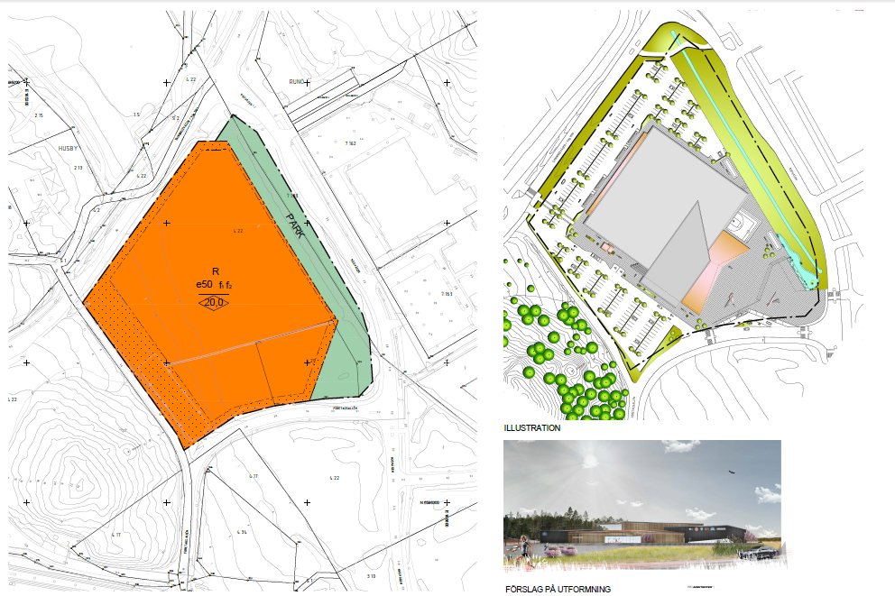
Multihallen, förslag

Slide 4
Skärgårdsstadshallen
Fullstor idrottshall 40x20 m
Delbar
4 omklädningsrum
Skolverksamhet dagtid samt föreningar kvällar och helger
Byggentreprenaden är färdig 1/12-2017.

Slide 5
Friidrottsanläggningen
Friidrottsarena i SM-standard med fullstor fotbollsplan i naturgräs i mitten.
Café
Läktare
4 omklädningsrum
Färdigställt halvårsskiftet 2018.

Slide 6
Friidrottsanläggningen

Slide 7
Övertryckstält i Sjökarby, projektering pågår

